Slide 1
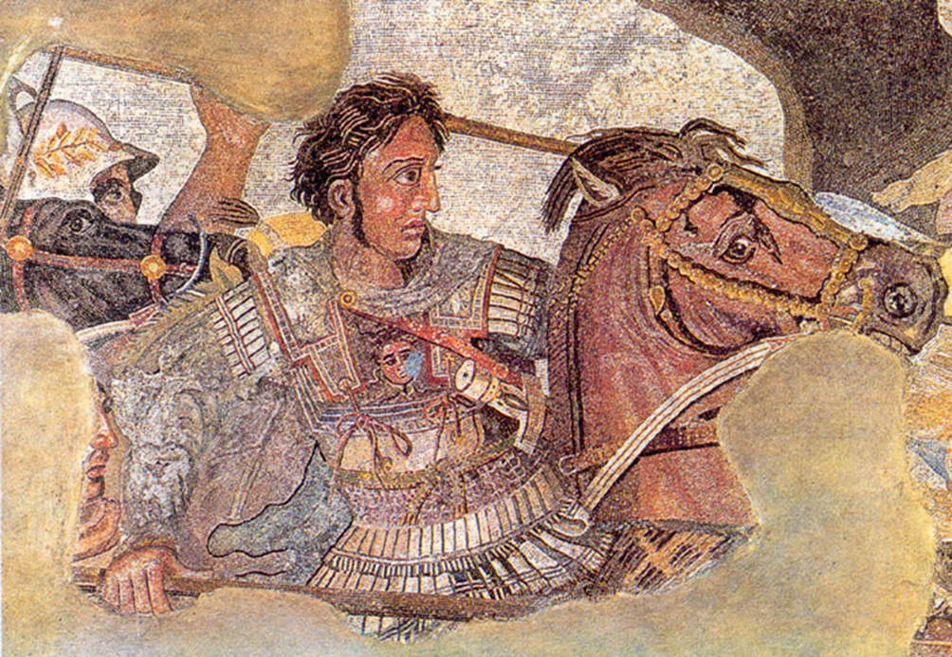
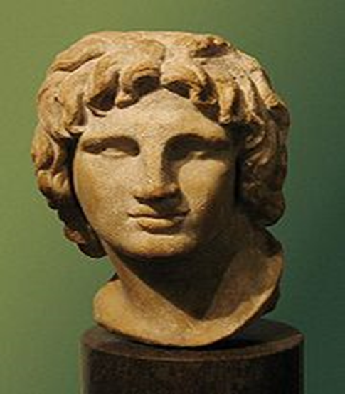
Macedónia a
Alexander Veľký (Macedónsky)

Slide 2
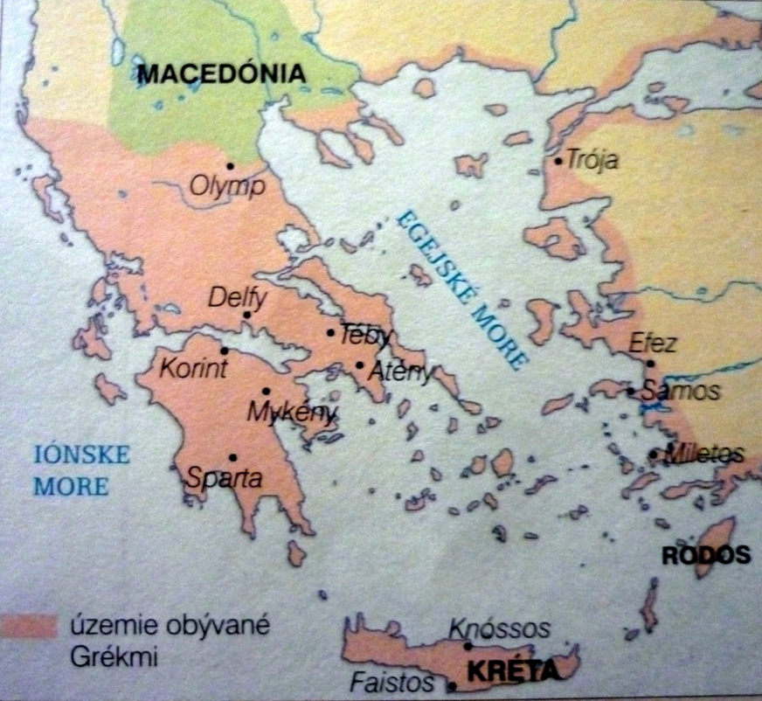
MACEDÓNIA
- štát na severe Grécka
- bohaté ložiská surovín
- chov dobytka, rybolov
- rast moci po Peloponézskej vojne

Slide 3
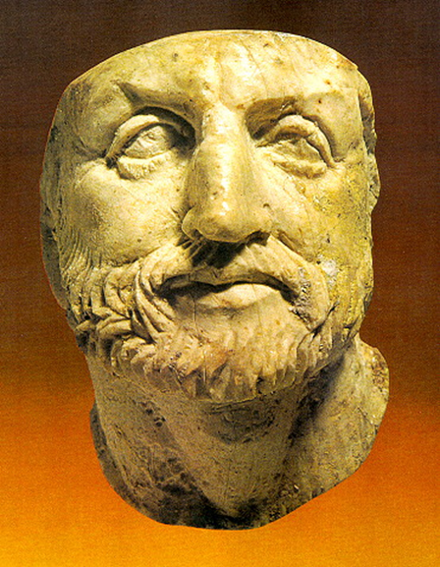
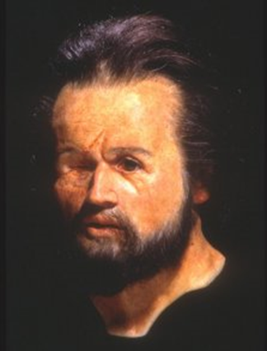
kráľ FILIP II.
- začal zjednocovanie ríše
- upevnil krajinu
- ovládol Grécko (dohodami i bojom)
v bitke pri CHAIRONEI roku 338 p.n.l.
zavraždený atentátnikmi na svadbe svojej
dcéry

Slide 4
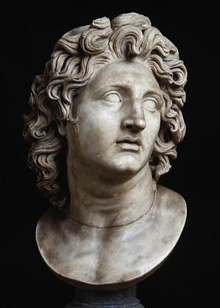
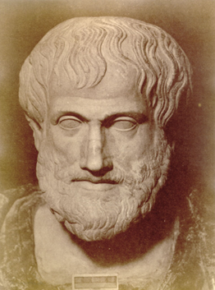
ALEXANDER VEĽKÝ (Macedónsky)
- syn kráľa Filipa II.
- vynikajúci vojvodca
- vládnuť začal ako 20-ročný
- pokračoval v plánoch otca
- bol vzdelaný
Aristoteles – grécky filozof,
učiteľ a vychovávateľ Alexandra

Slide 5
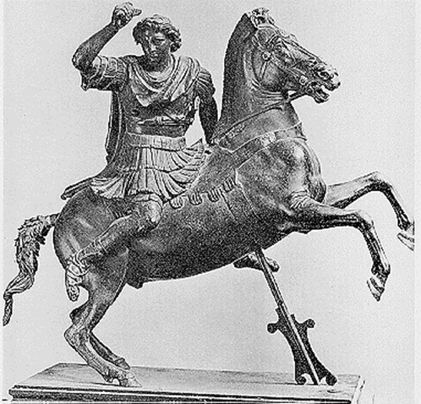
obľúbený kôň Búkefalos
skrotil ho ako mladý chlapec

Slide 6
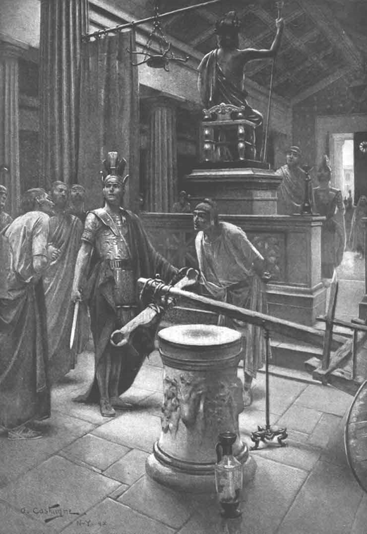
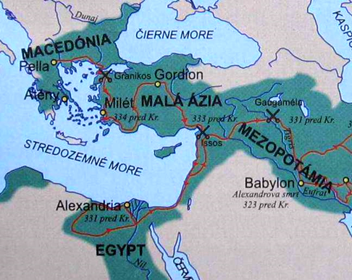
GORDICKÝ UZOL - frazeologizmus
v mestečku Gordion podľa legendy preťal
uzol na oji voza a stal sa tak pánom Ázie

Slide 7
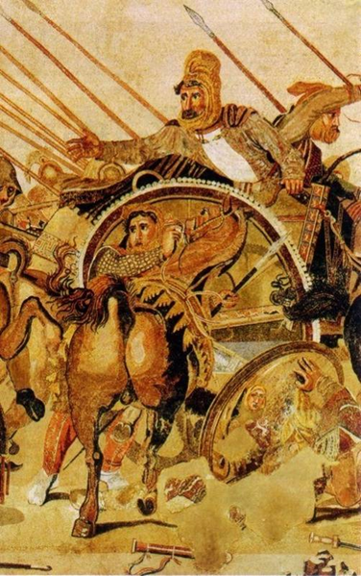
rok 331 pred n. l. Gaugamely
porazil perzského kráľa Dárea III.
mozaika

Slide 8
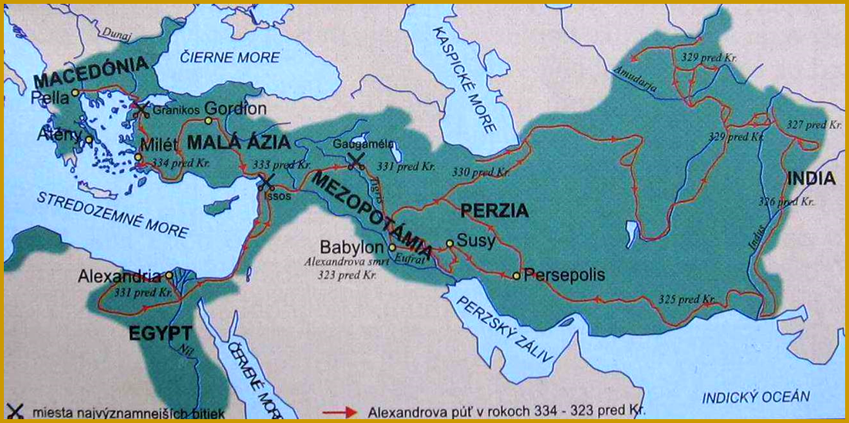
Vytvoril veľkú teritoriálnu ríšu.
Dobyl: Egypt, Malú Áziu, Mezopotámiu, Perziu, časť Indie – s hl. mestom Babylonom

Slide 9
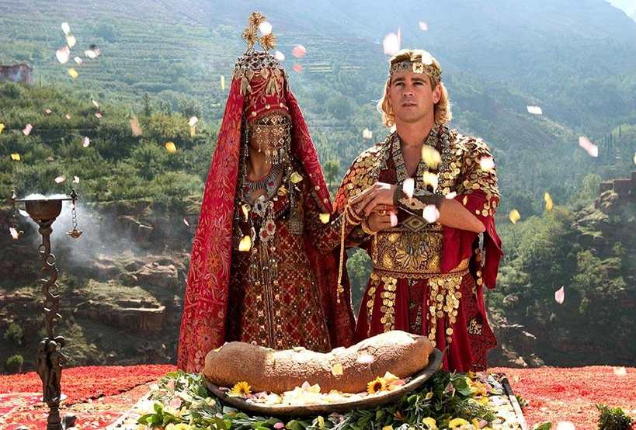
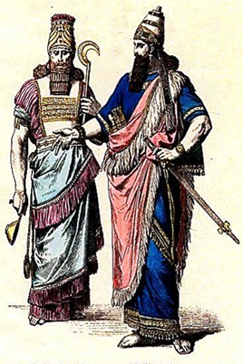
- oženil sa s perzskou princeznou Roxanou
- oženil i veľa svojich vojakov s Peržankami
- snažil sa o mierové spolužitie národov
- obliekal sa do perzských šiat

Slide 10
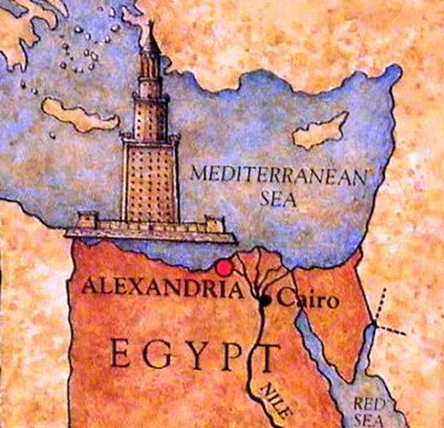
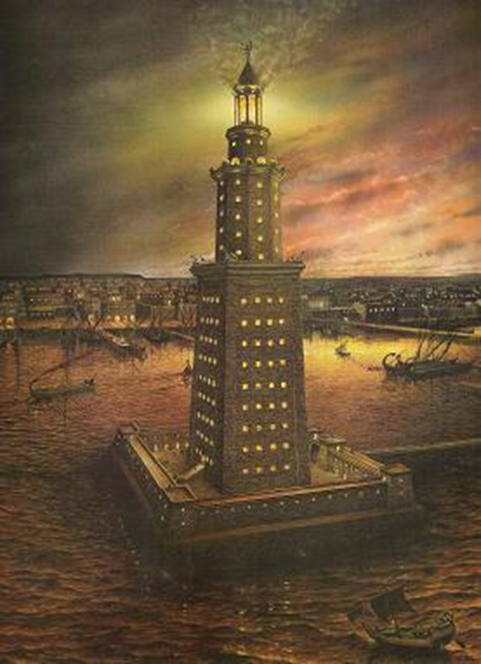
v delte Nílu v Egypte založil
mesto ALEXANDRIU
(staroveké centrum kultúry)
knižnica
Maják

Slide 11
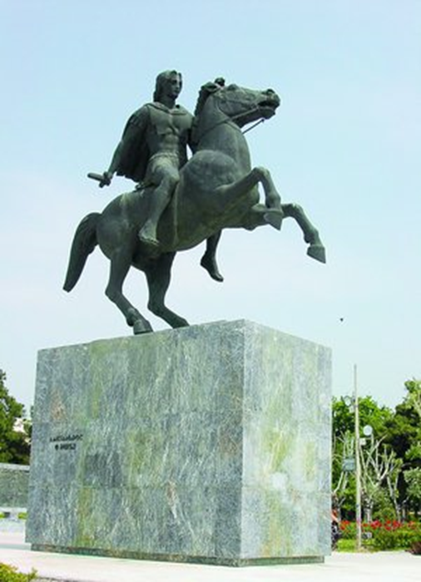
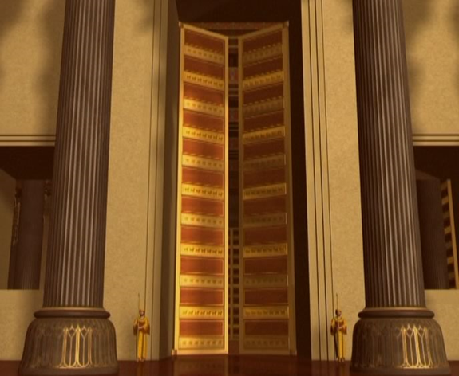
Šíril helenizmus - grécka kultúra a umenie
s prvkami orientálnych kultúr

Slide 12
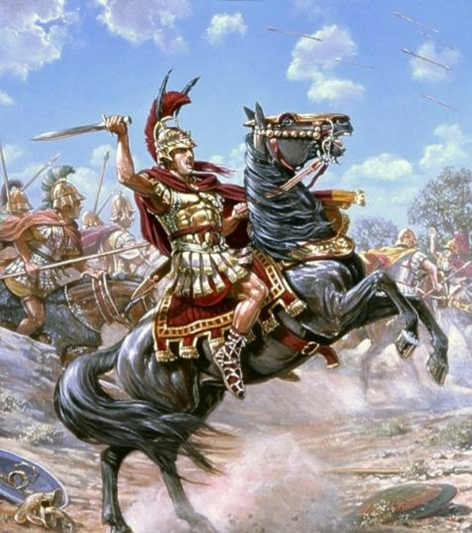
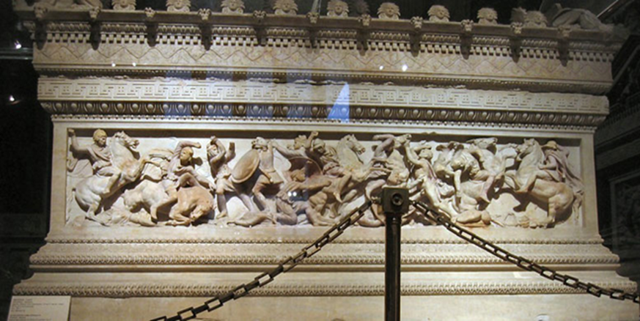
návrat do Babylonu
ochorel na maláriu, bol vyčerpaný zo
zranení a neliečených chorôb
† Alexandra roku 323 pred n.l.

Slide 13
Po † Alexandra sa ríša rozpadla na
tzv. helenistické štáty:
Egypt - vláda Ptolemaiovcov
Mezopotámia a Irán - vláda Seleukovcov
Grécko a Macedónia - vláda Antigonovcov
Malá Ázia - vláda Attalovcov
Zánik štátov súvisel s útokmi Rimanov.

Slide 14
Zopakujeme si
Ako sa volal otec Alexandra?
Koľkoročný nastúpil na trón?
Ako sa volal jeho učiteľ?
Ako sa volala jeho žena?
Ktoré krajiny dobyl?
Koľko mal rokov, keď zomrel?
Filip II.
20-ročný
Aristoteles
Roxana
Perzia, Egypt, India
33 rokov

Slide 15
ZOPAKUJME SI
1. Ako sa volal otec Alexandra?
2. Ako sa volal perzský kráľ, s ktorým Alexander bojoval?
3. Z akého kovu boli zhotovené viaceré predmety z kráľovskej hrobky Alexandrovho otca?
4. Ako sa volala Alexandrova oficiálna manželka?
5. Z akej krajiny pochádzal Alexander?
6. V ktorej africkej krajine leží najznámejšia Alexandria?
7. V akom perzskom meste zomrel Alexander?
 |  |  |  |  | 1
 |  |  |  | 2
 |  |  |  | 3
 |  | 4
 |  |  |  | 6
 |  |  |  | 7
 |  |  |  |  | 1 | F | I | L | I | P
 |  |  |  | 2 | D | A | R | E | I | O | S
 |  |  |  | 3 | Z | L | A | T | O
 |  | 4 | R | O | X | A | N | A
M | A | C | E | D | Ó | N | S | K | O
 |  |  |  | 6 | E | G | Y | P | T
 |  |  |  | 7 | B | A | B | Y | L | O | N
5
Vylúštenie tajničky znie: FALANGA

Slide 16
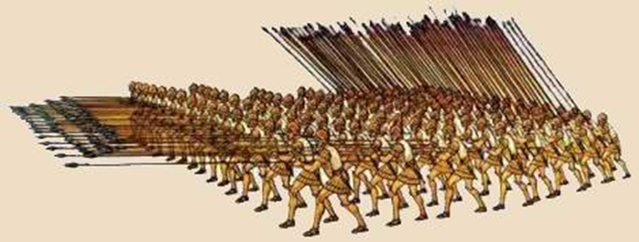
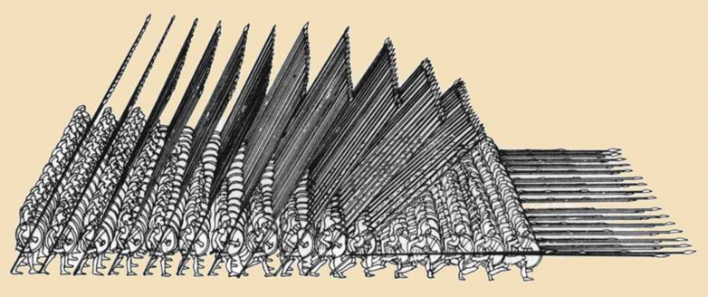
Falanga – formácia ťažkoodencov

